Slide 1
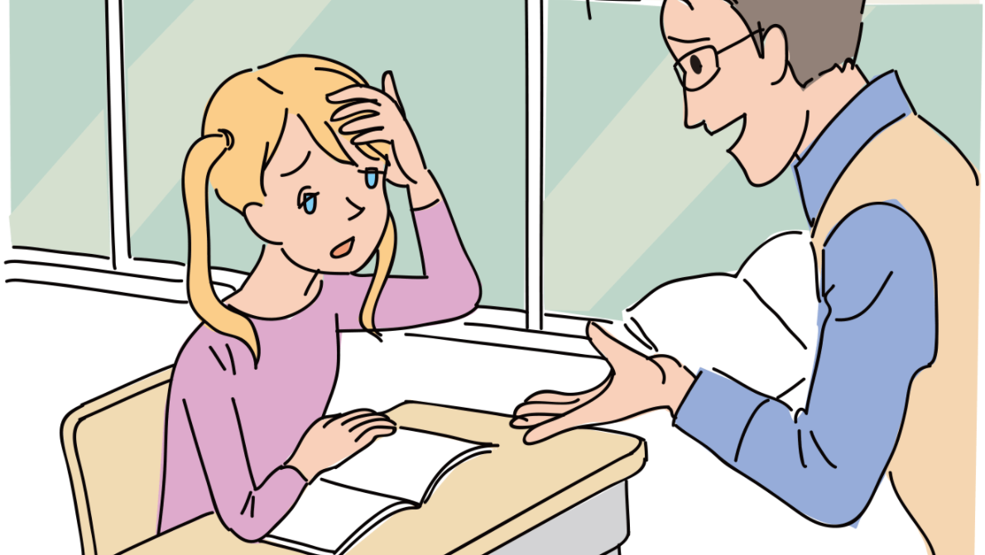
体調
説明する・指示する

Slide 2
症状のたずね方＆言い方
たずね方 | 言い方
How are you? What’s up? What’s the matter? | I have a headache. I have a fever. I have a toothache. I have a pain here. I have a sore throat. I have a runny nose. My leg hurts. I feel sick.

Slide 3
症状(体調）の程度の言い方
程度の言い方 | その他
I’m good. Not very good. So-so. Terrible. | That’s too bad. Go to the doctor. Go to the dentist. Go home and rest. Take this medicine.

Slide 4
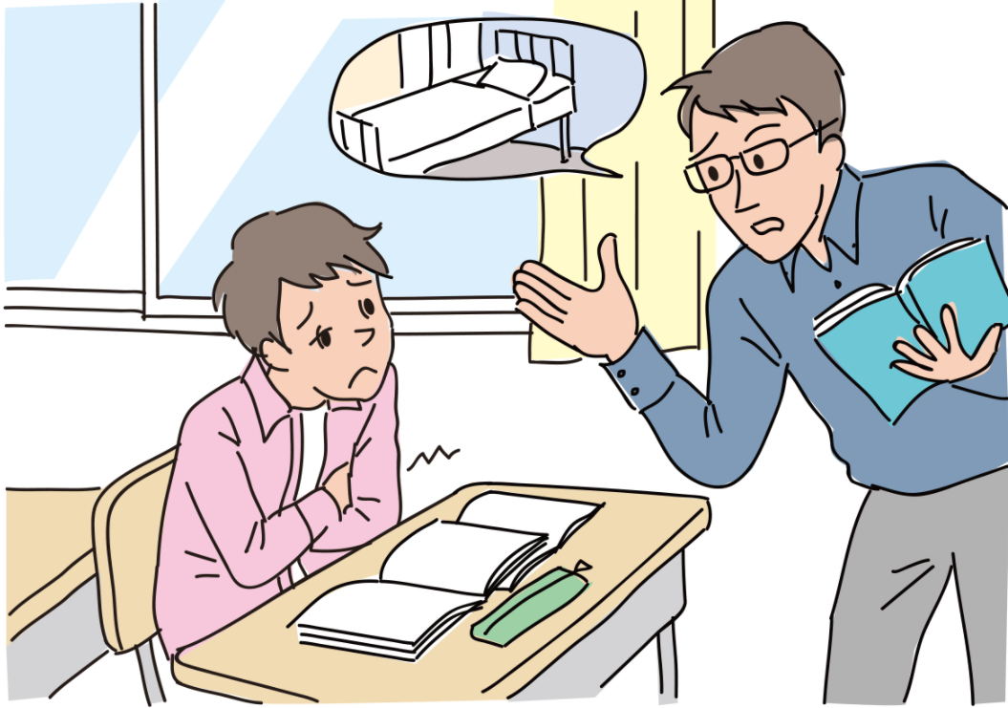

Slide 5
I have a stomachache.
Mr. Toda: | 海斗さん，今日はどう？
Kaito: | あまり具合がよくないです。
Mr. Toda: | どうしたの？
Kaito: | お腹が痛いです。
Mr. Toda: | それはよくないね。 保健室に行って休んでね。
Kaito: | ありがとう，戸田先生。

Slide 7
I have a fever.
Mother: | ジョッシュ，今日はどう？
Josh: | 良くないなあ～。
Mother: | どうしたの？
Josh: | 熱があるんだよ。
Mother: | 薬を飲んでね。
Josh: | ありがとう。

Slide 9
I have a toothache.
Father: | メグ，今日はどう？
Meg: | ひどく悪いです。
Father: | どうしたの？
Meg: | 歯が痛いんです。
Father: | それはよくないね。 歯医者さんに行ったら？
Meg: | うん。

